Slide 1
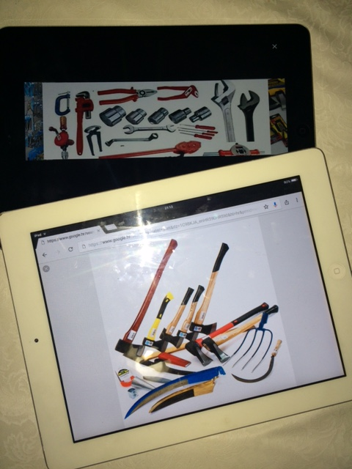
Web alati u nastavi matematike
Helena Bošković
Lana Cvrković Križanić

Slide 2
Web 2.0 alati
omogućuju korištenje gotovih sadržaja s interneta, ali i stvaranje i postavljanje vlastitih sadržaja
omogućuju suradničko pisanje
podržavaju suradničko učenje
korisnici postaju aktivni sudionici
besplatni su i dostupni svima

Slide 3
Web 2.0 alati u nastavi
podrazumijeva korištenje novih tehnologija i inovativnih metoda poučavanja
nisu zamjena za knjige, treba ih prihvatiti kao inovativnu i kvalitativnu dopunu tradicionalnim i uobičajenim načinima učenja i poučavanja

Slide 4
Zašto koristimo web alate?
viša kvaliteta obrazovanja
niži troškovi školovanja
univerzalni pristup obrazovanju
učenje čine zanimljivijim
povećava se motivacija i sudjelovanje učenika
učenicima omogućuju suradnju u zajedničkim projektima i zadacima

Slide 5
Vrste web alata:
alati za fotografiju, audio i video
alati za komunikaciju
alati za pretraživanje
Blog, Web i Wiki alati
alati za prezentacije
nastavni alati ( testovi, kvizovi, prezentacije i drugi interaktivni alati)
alati za konferencije i virtualizaciju
...

Slide 7
Kako se koriste web alati?
upotreba web alata je prilično jednostavna
nema potrebe za ozbiljnijom edukacijom
kod većine je potrebno registrirati se i dostupni su nam bilo gdje

Slide 8
ISE projekt
CARnet 2013.-2016.
Inspiring Science Education (ISE MOOC 2016: obrazovni trendovi i digitalni alati u nastavi)
CILJ- popularizacija znanosti uz korištenje tehnologije i dostupnih e-resursa
NAMIJENJEN- učiteljima i nastavnicima koji žele realizirati suvremenu nastavu s fokusom na STEM području

Slide 9
5000 škola

Slide 10
Hrvatska ISE zajednica

Slide 13
ProProfs
https://www.proprofs.com
Jednostavan za korištenje
Siguran
Bez instalacije
Automatski obrađuje rezultate
Jednostavno dijeljenje e-mailom ili na društvenim mrežama

Slide 18
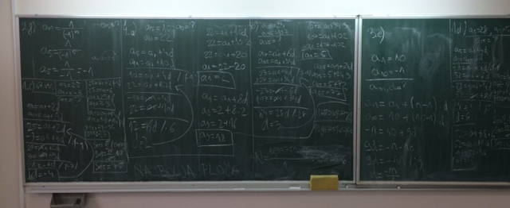
Ako se koriste na pravi način, web alati profesorima pomažu da prenošenje znanja postane pozitivno iskustvo za učenike, a samo učenje bude ugodan proces!

Slide 19
Hvala² na pozornosti!

